Slide 1
Backend
Django VS code
Ágoston Attila

Slide 2
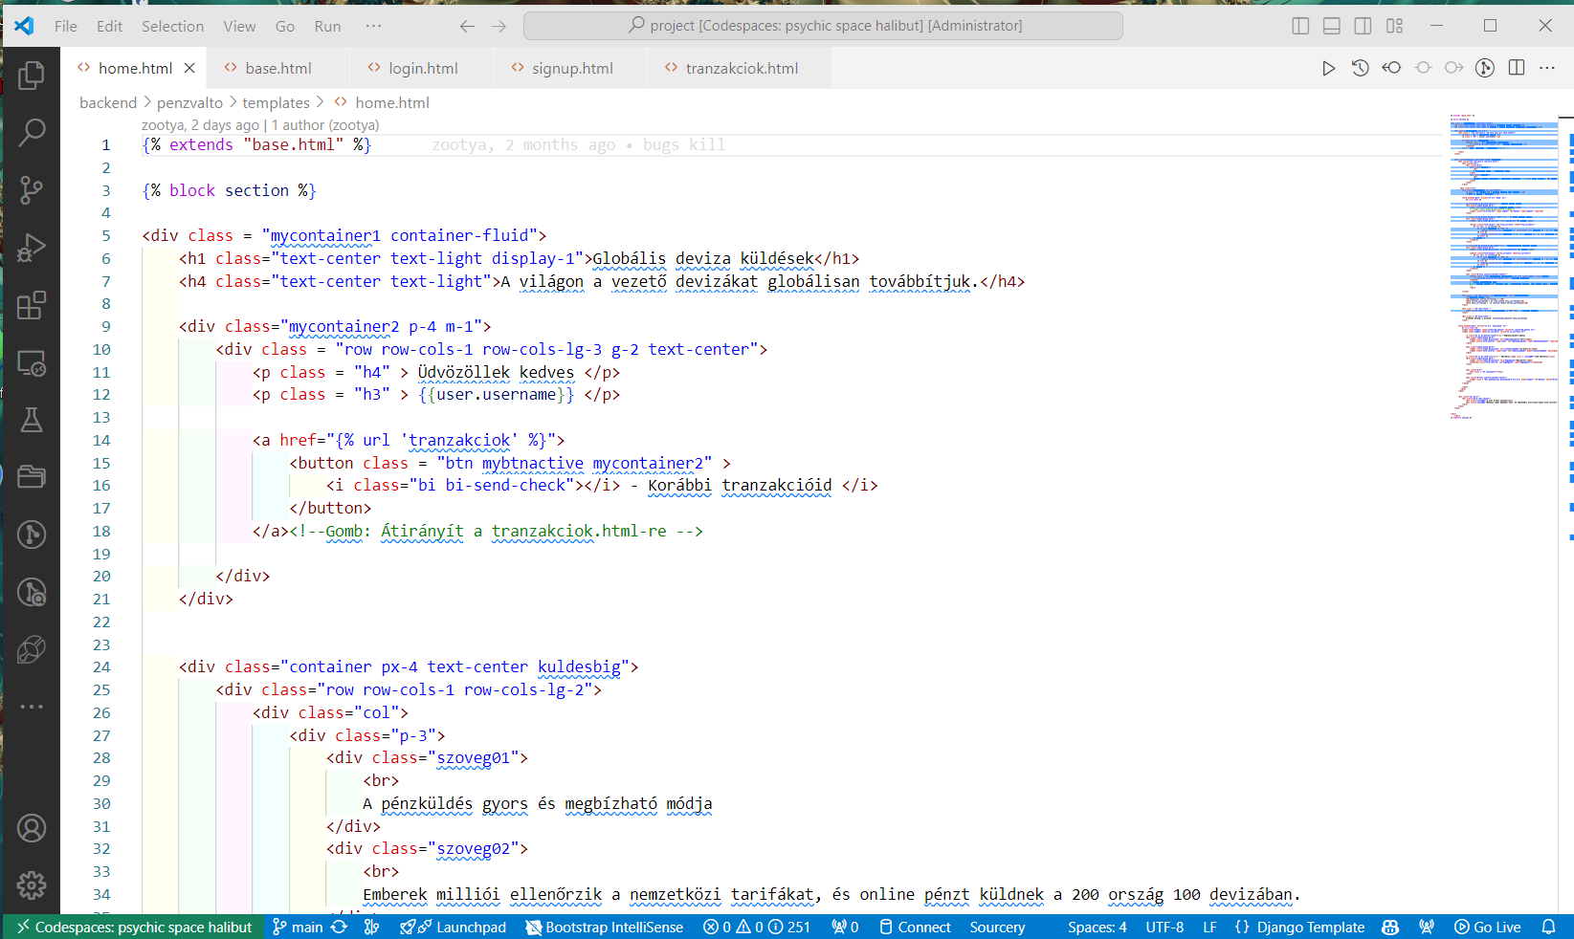
Sablonok
4 template-t készítettem:
Regisztráció
Bejelentkezés
Valutaváltás és küldés
Tranzakciók ellenőrzése

Slide 3
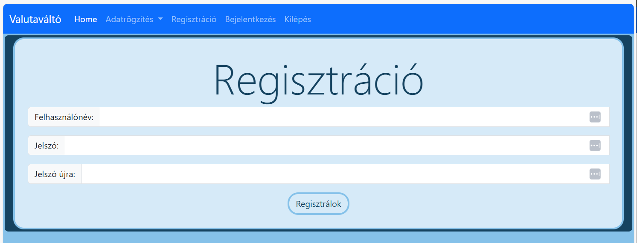
Felhasználó kezelés
Célunk:
Ugyanaz a felület szolgáljon a regisztrációhoz és a bejelentkezéshez
A pénzküldő funkció a bejelentkezés után váljon elérhetővé

Slide 4
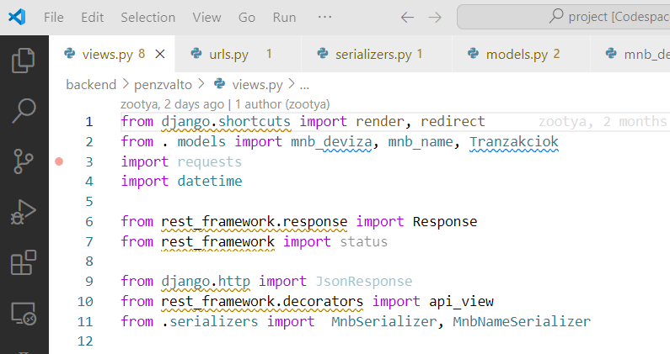
Felhasználó kezelés
Eszköz:
A django beépített rendszere
Emiatt szükség volt:
frontend felületre különböző metódusokkal.

Slide 5
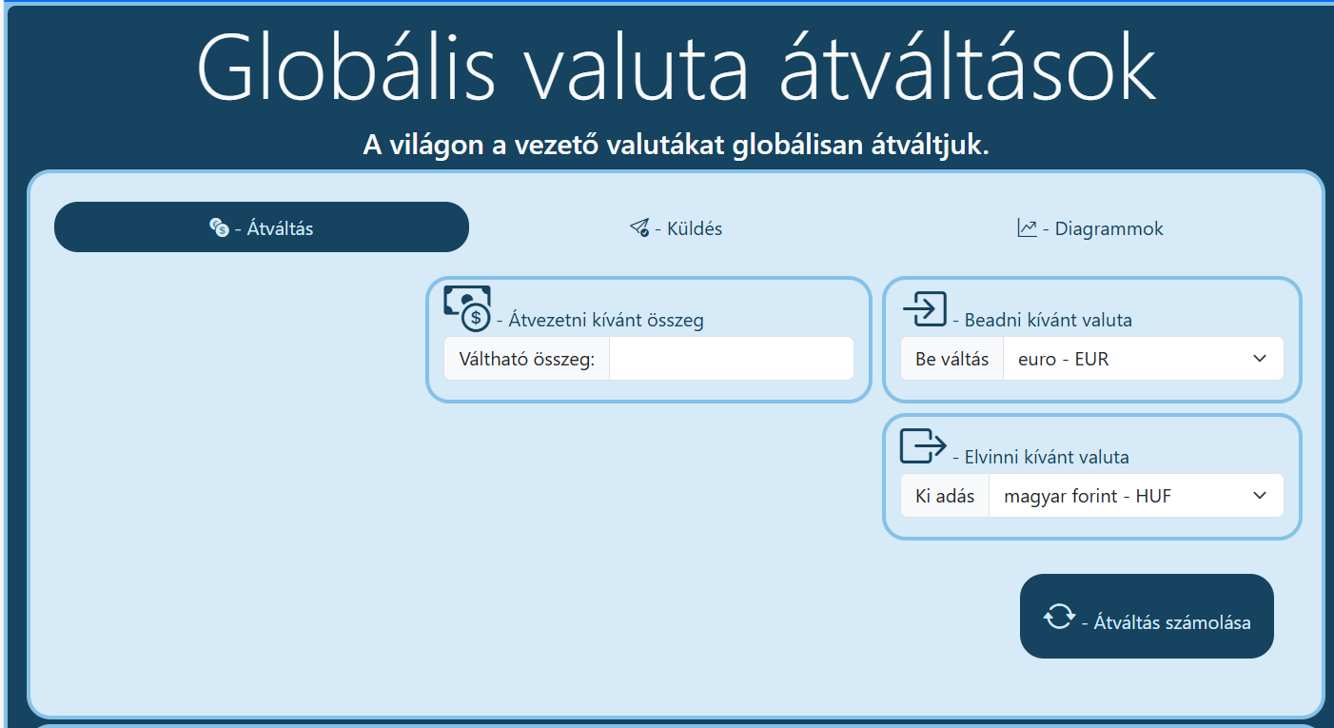
Exchange

Slide 6
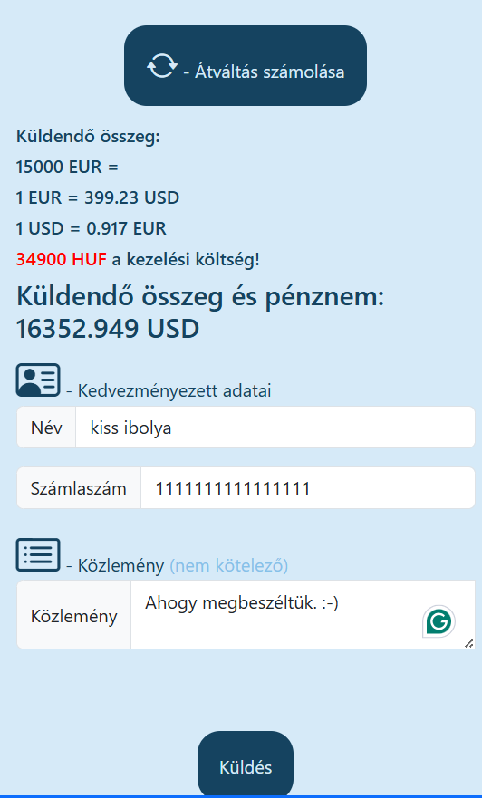
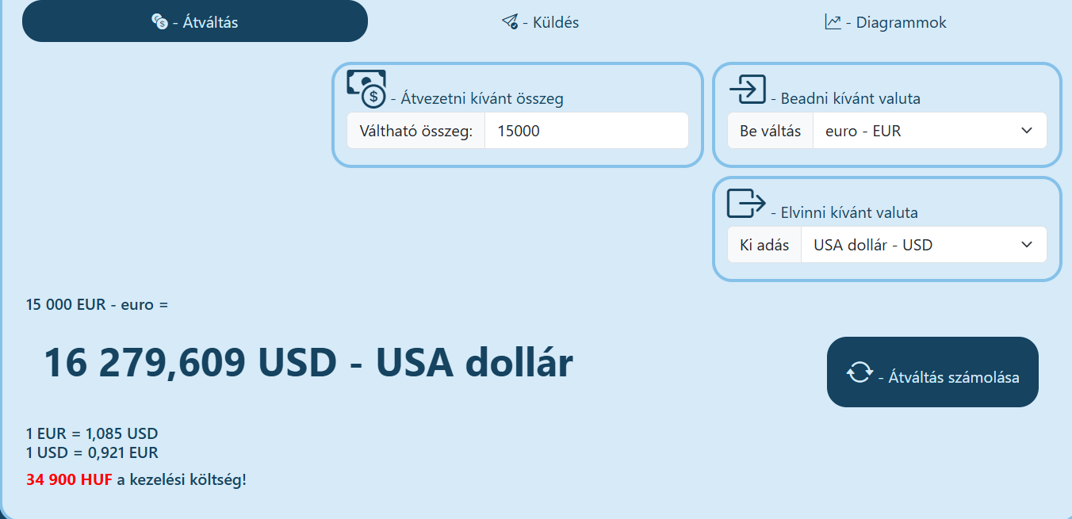
Sending
Only for registered users can send money
Sending requires the recipient’s name and account number

Slide 7

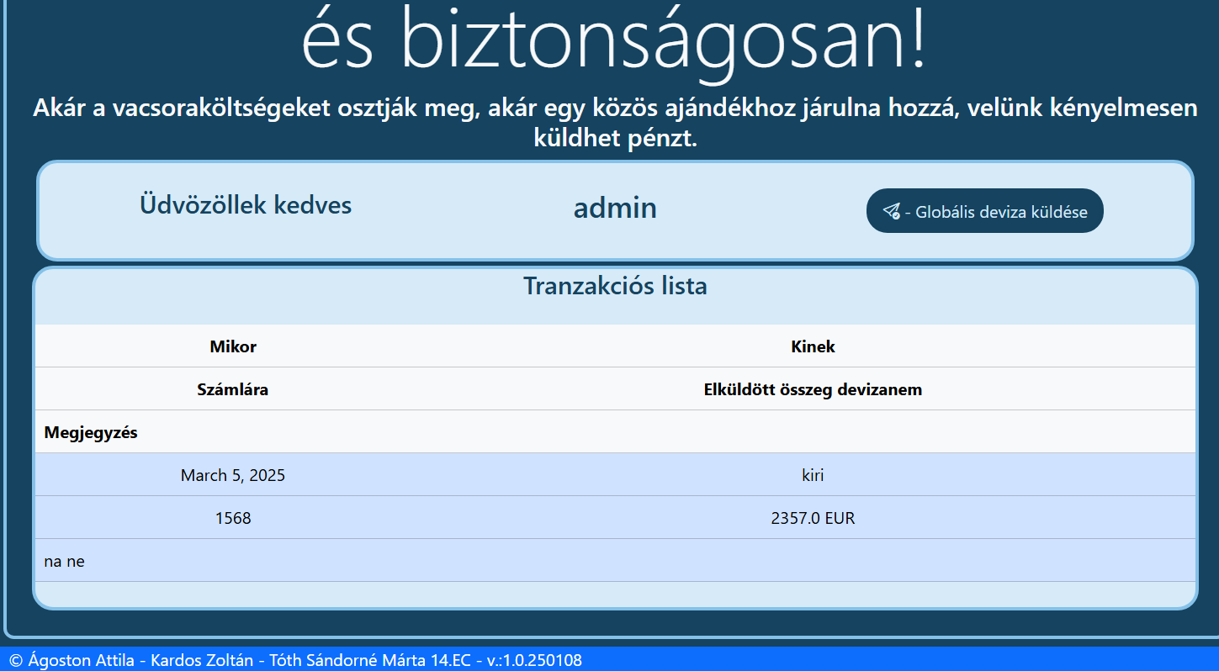
Transactions
The transaction data is stored after sending.
The logged in users can see their previous transactions.
The previous transactions are listed by date with the most recent one on top.
The transaction history is deleted when the account is deleted.

